Slide 1
Доклад на тему: «Создание развивающего пространства
для активации познавательного интереса дошкольников
к шахматам».
Подготовила:
воспитатель Йосыпив Е. Д.
Симферополь, 2025 г.

Slide 2
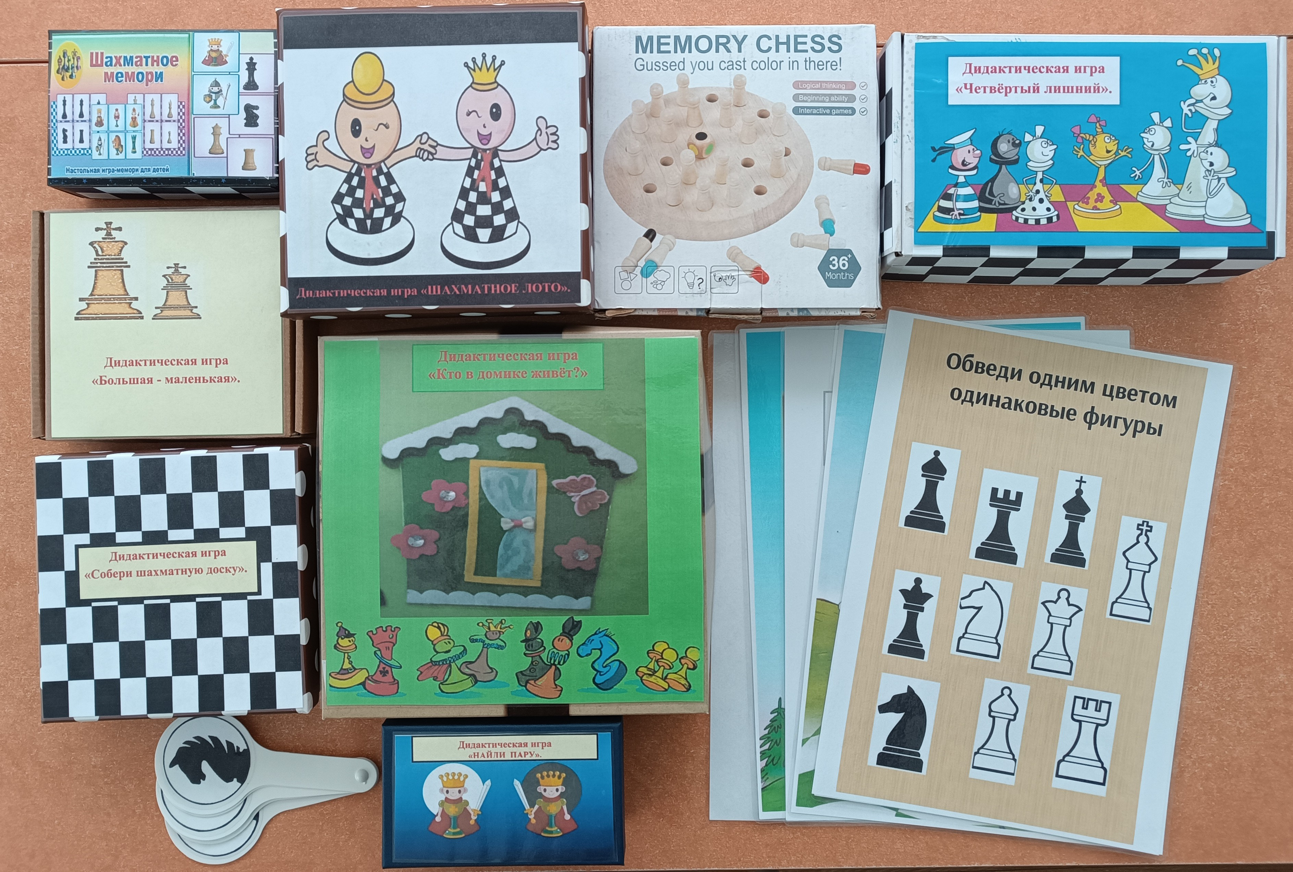

Дидактические игры:

Slide 3
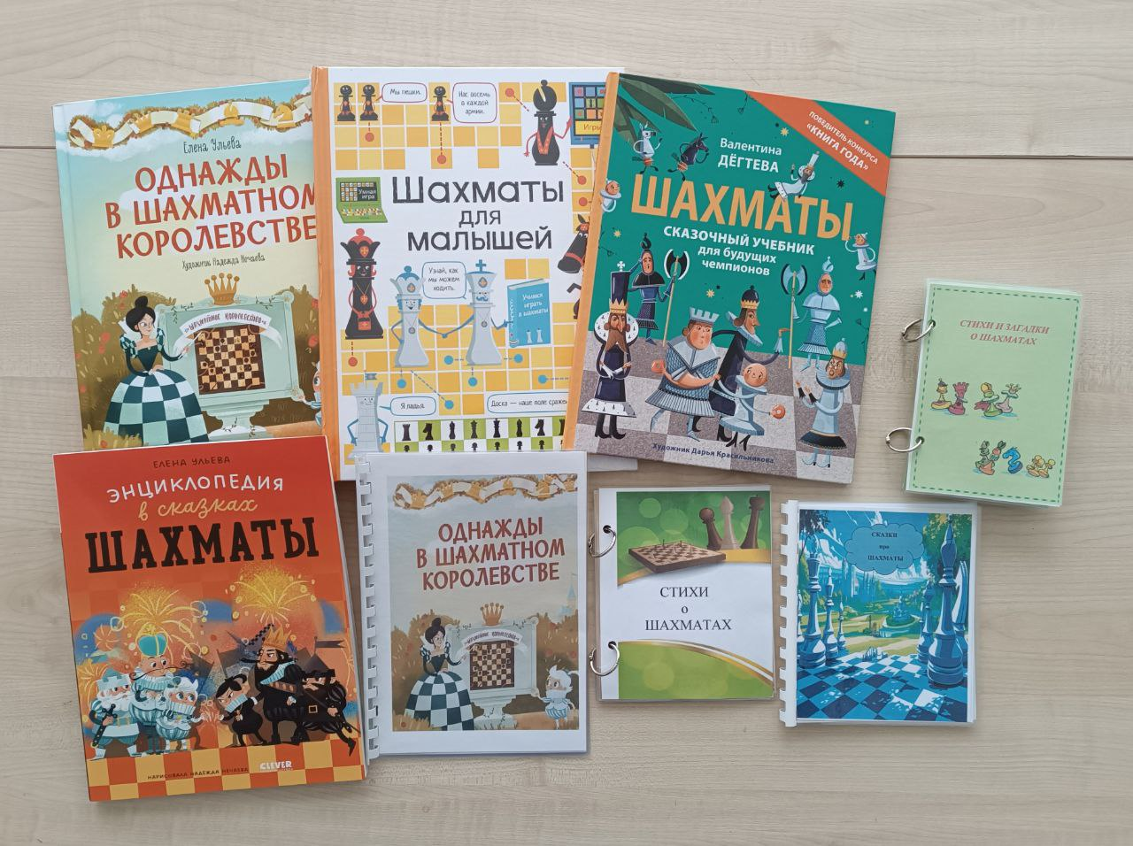
Книжный уголок

Slide 4
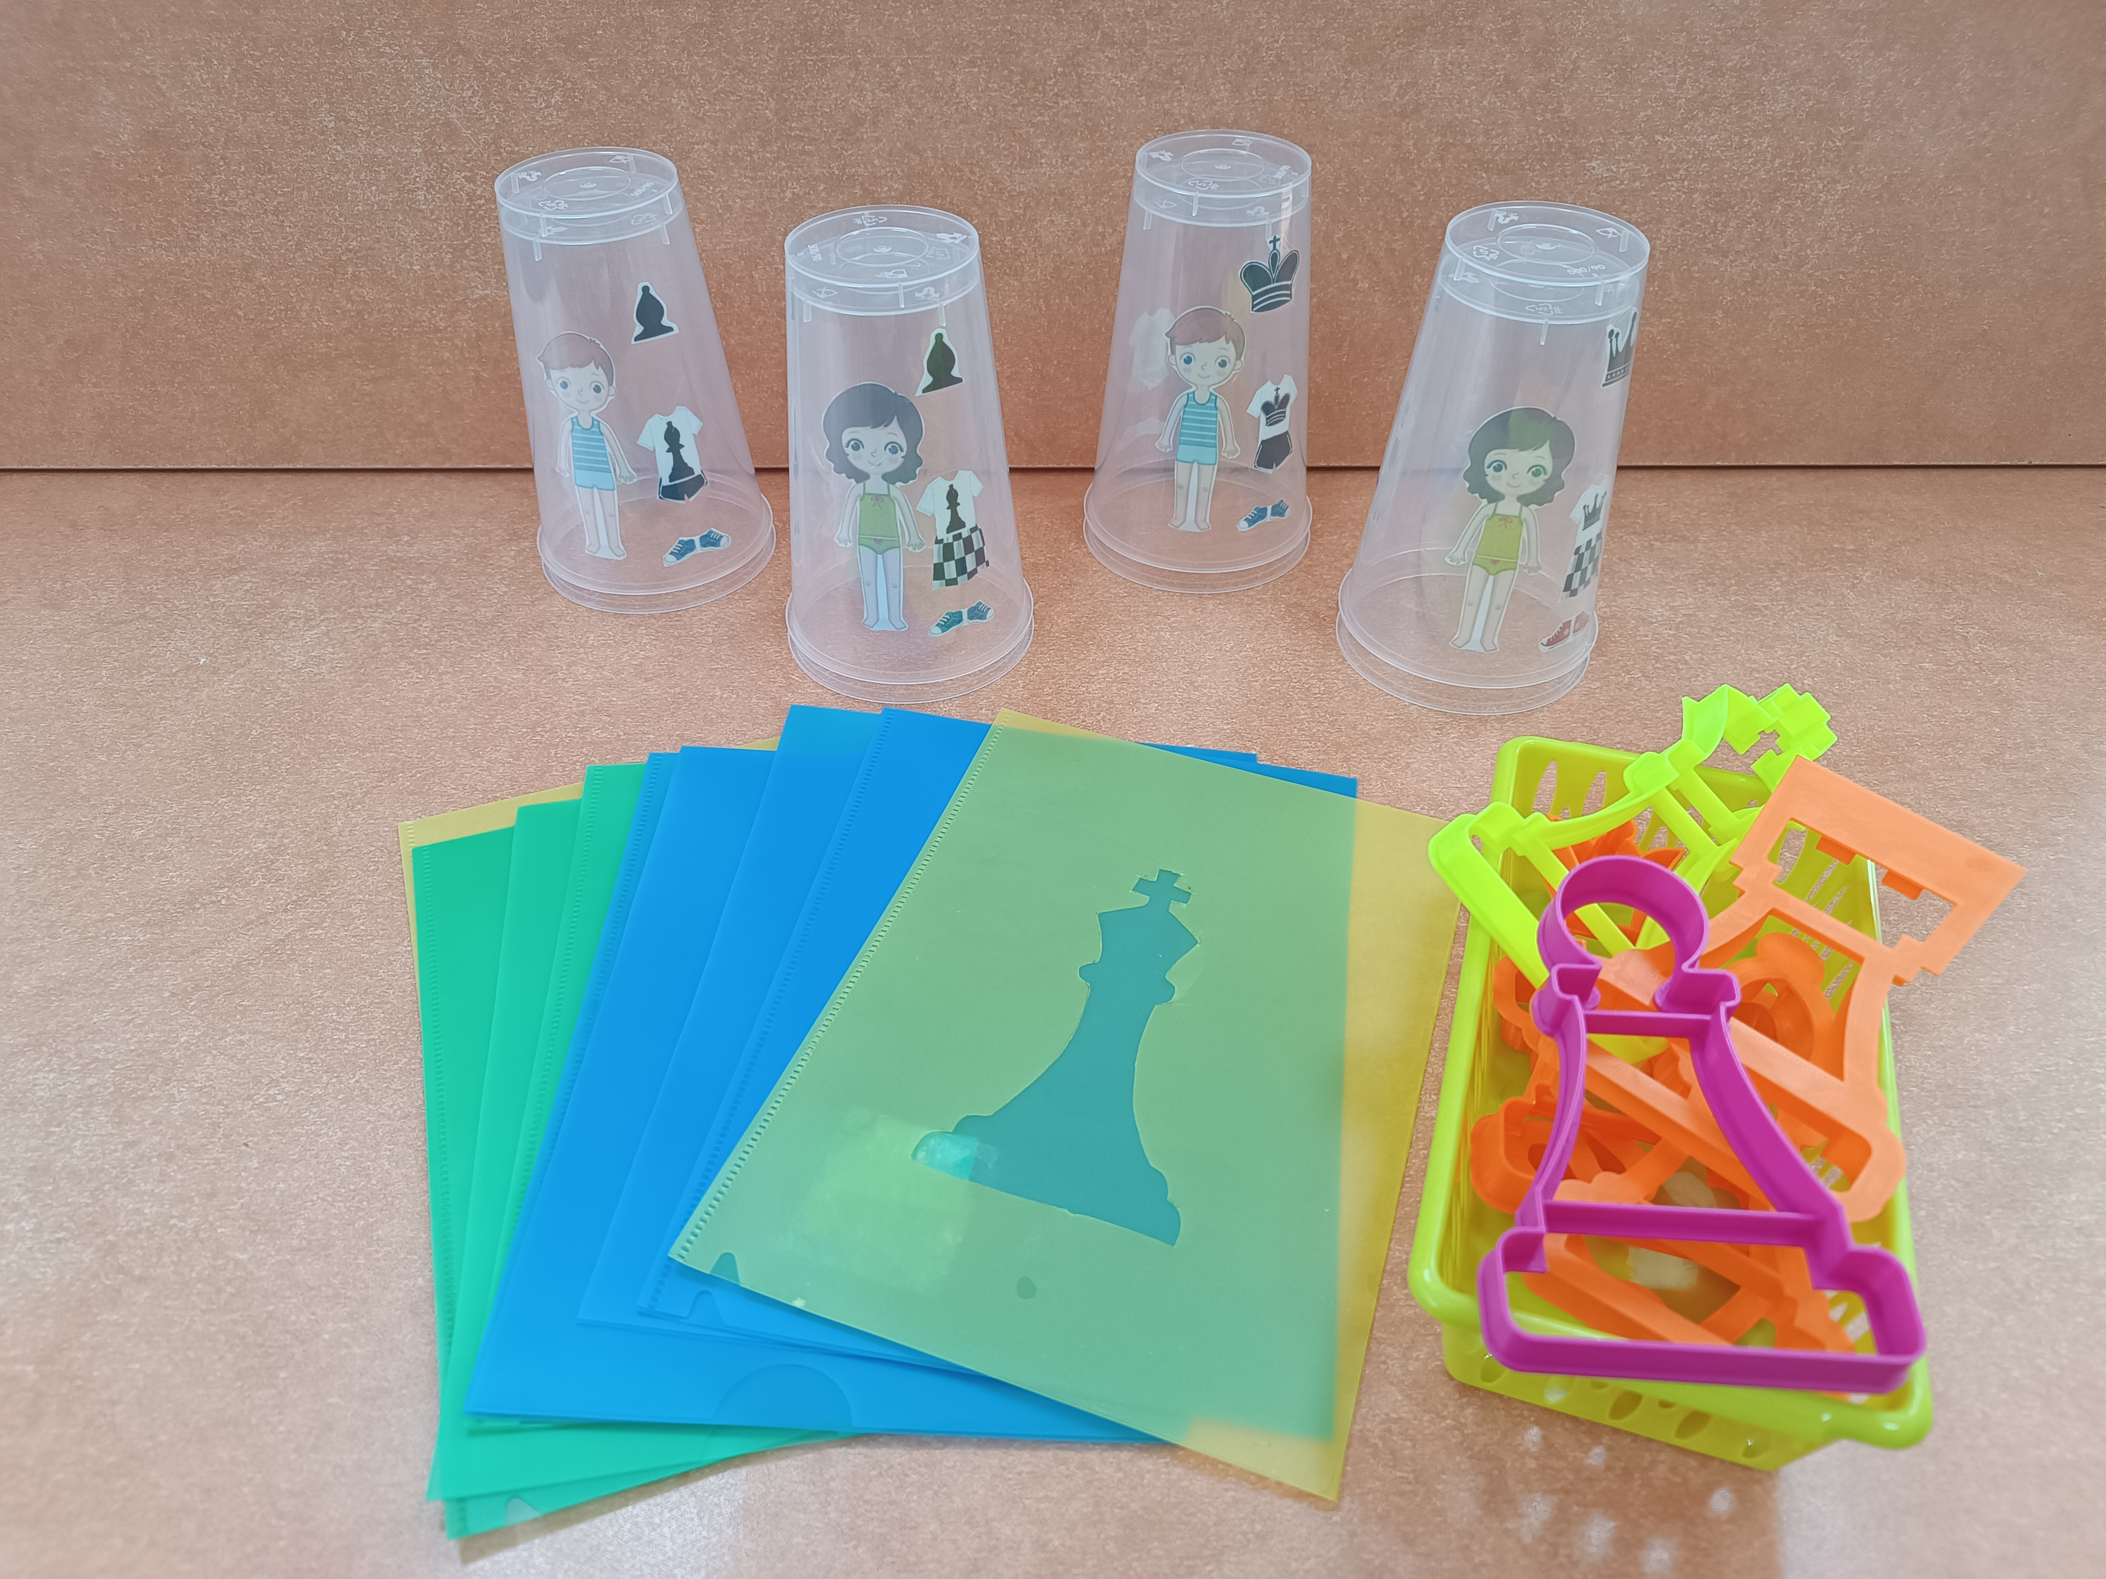
Уголок творчества

Slide 5
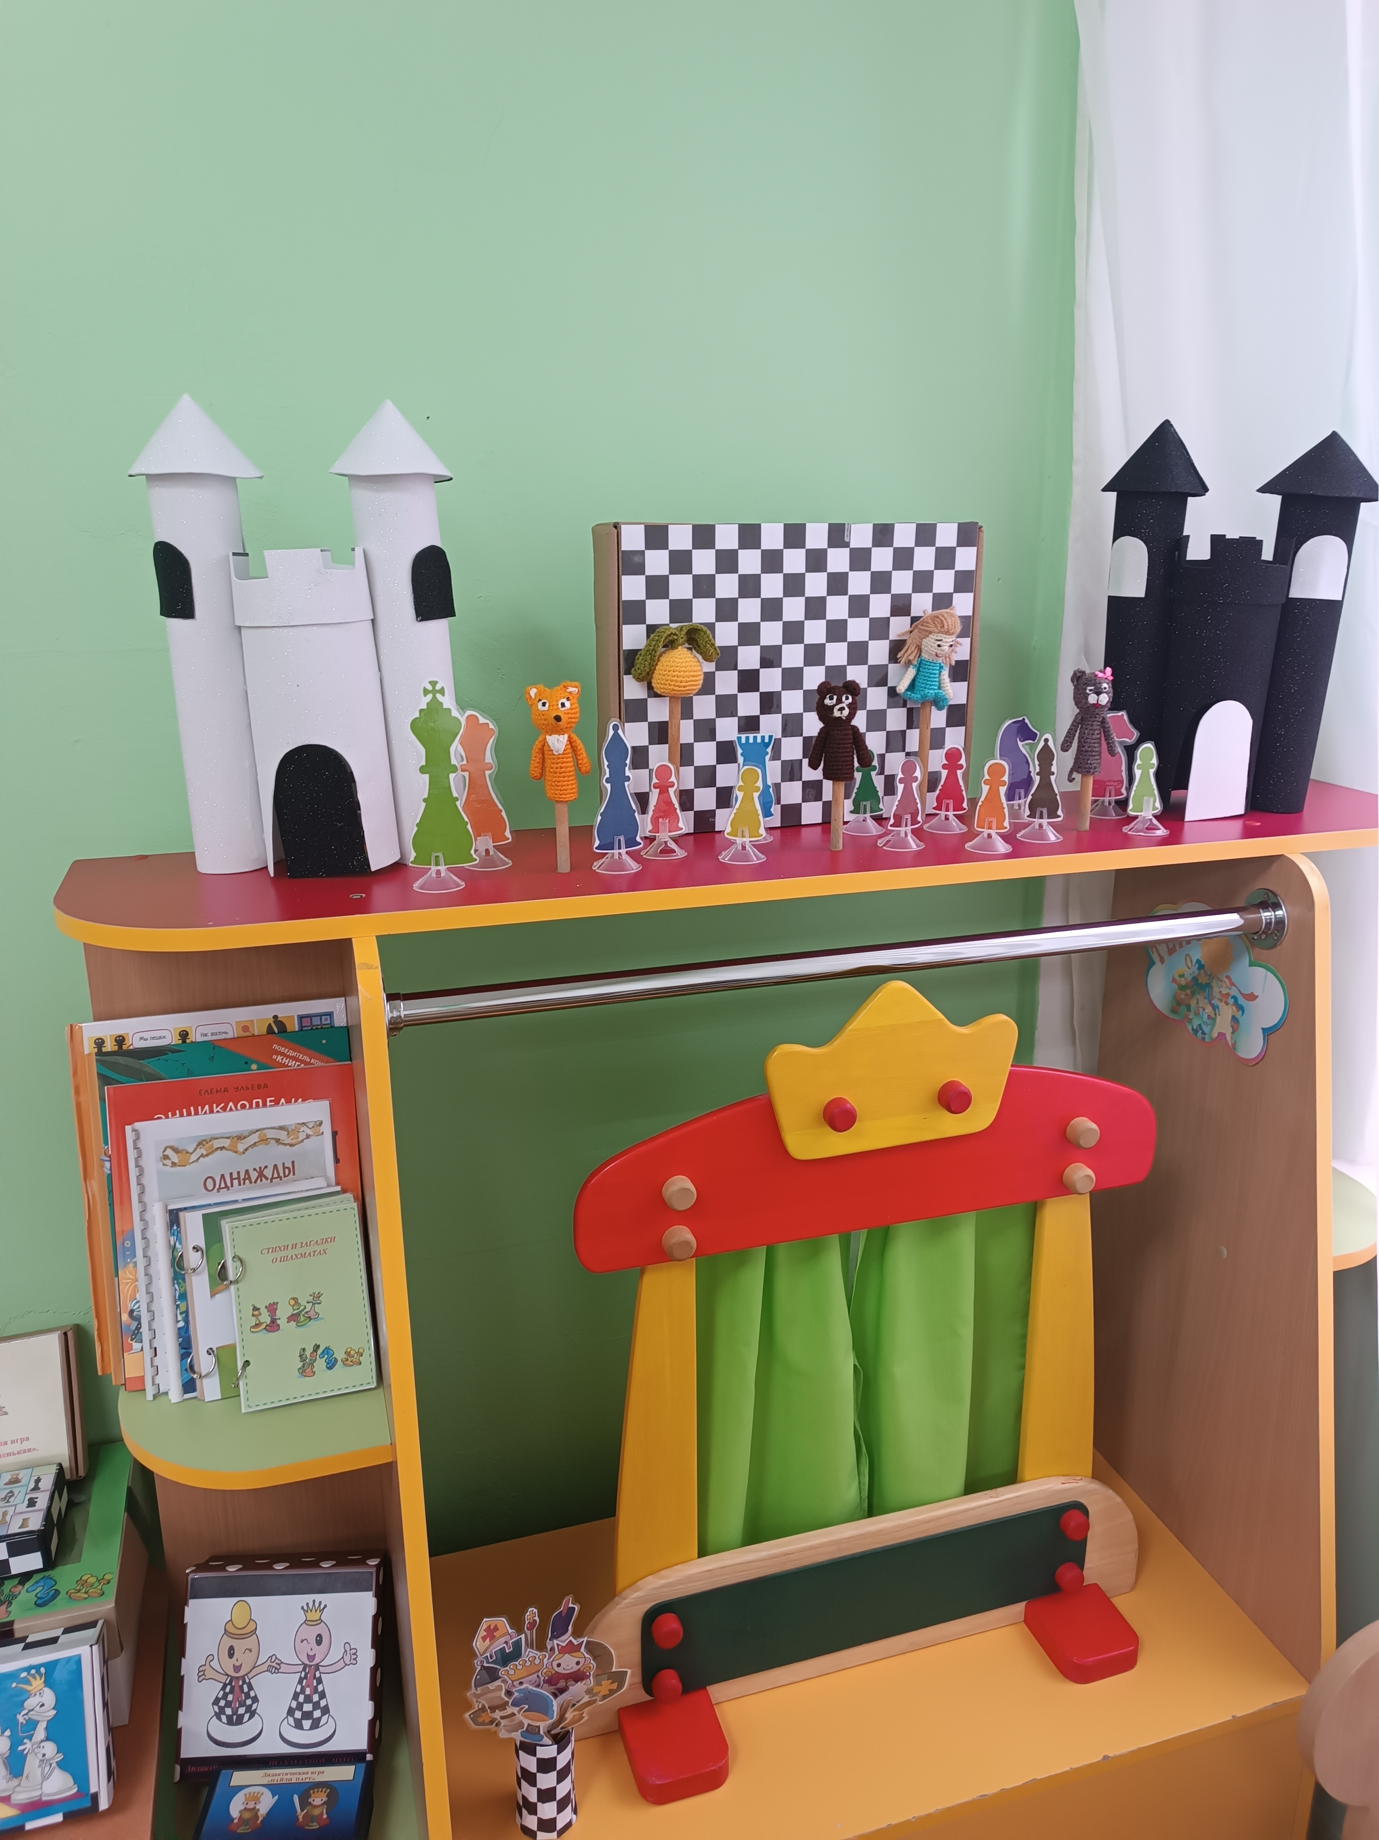
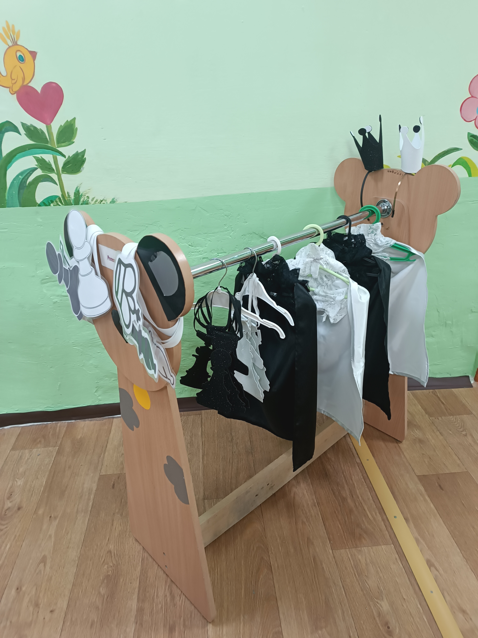
Уголок для театральной деятельности

Slide 6
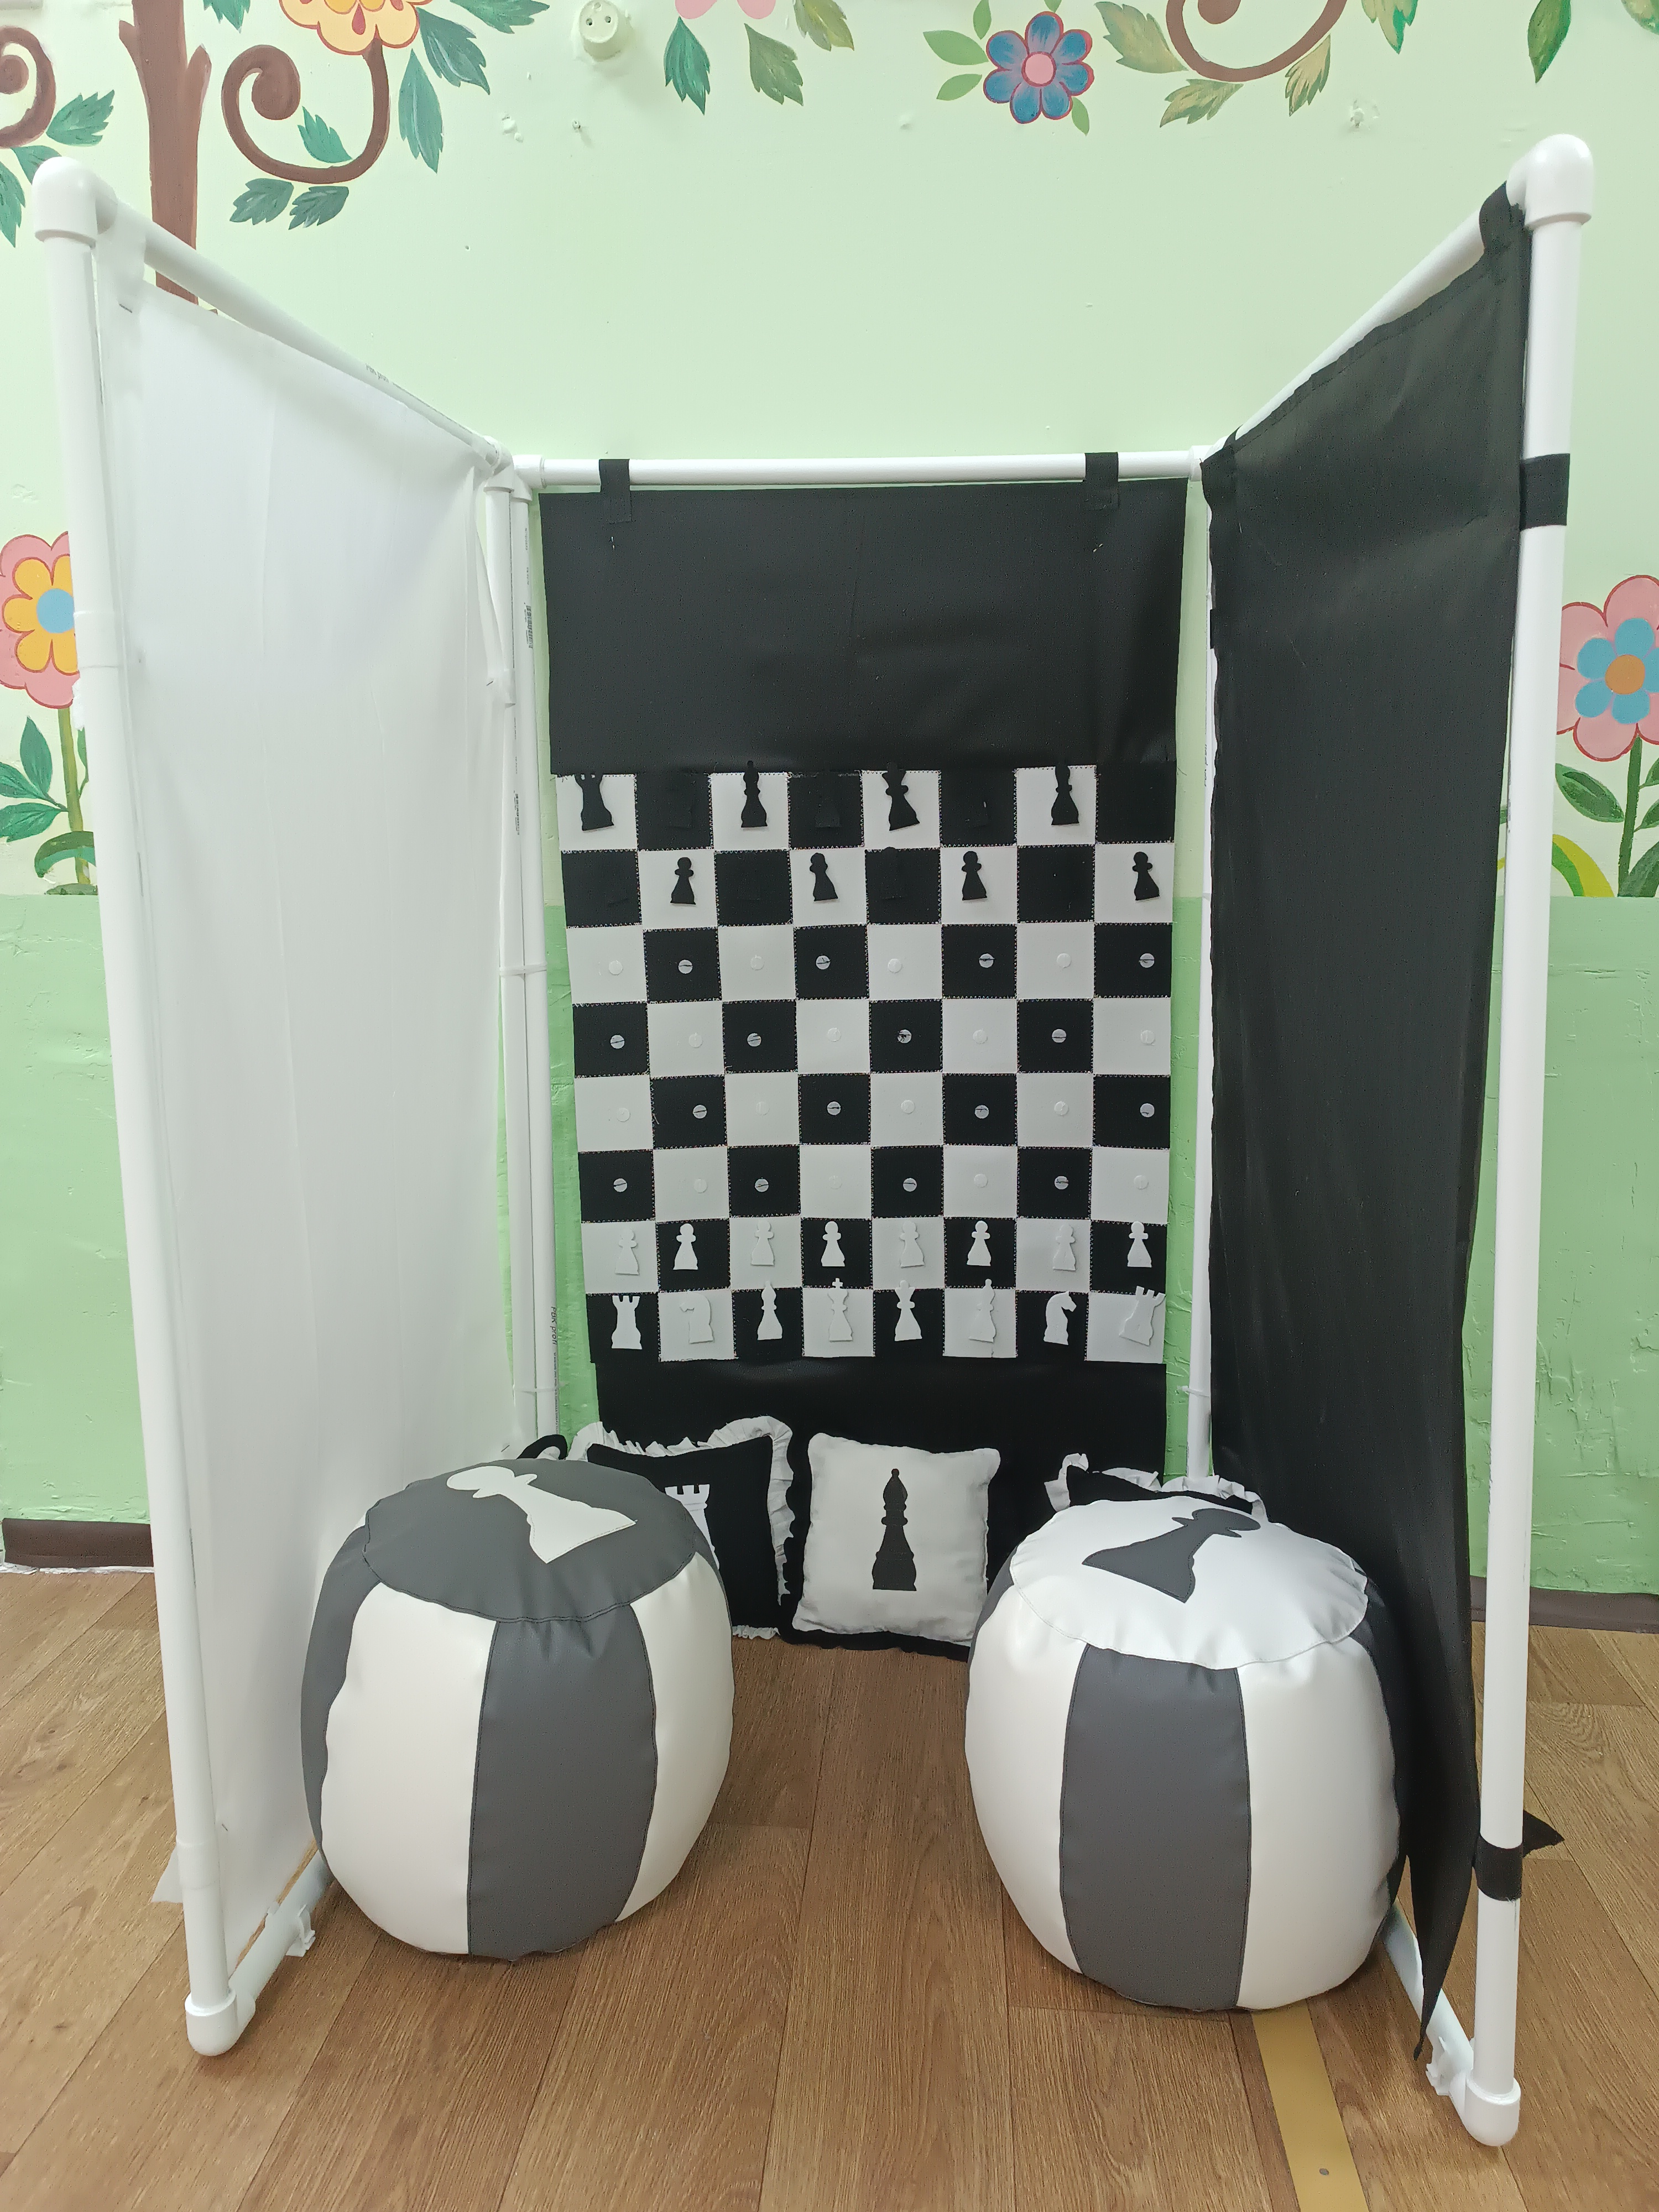
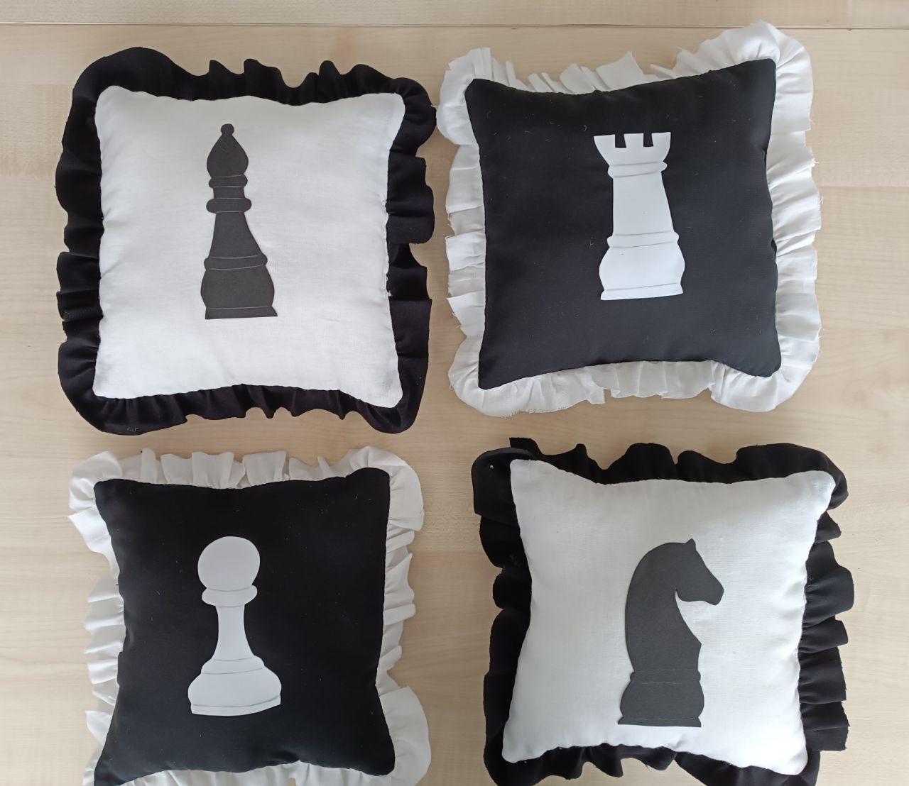
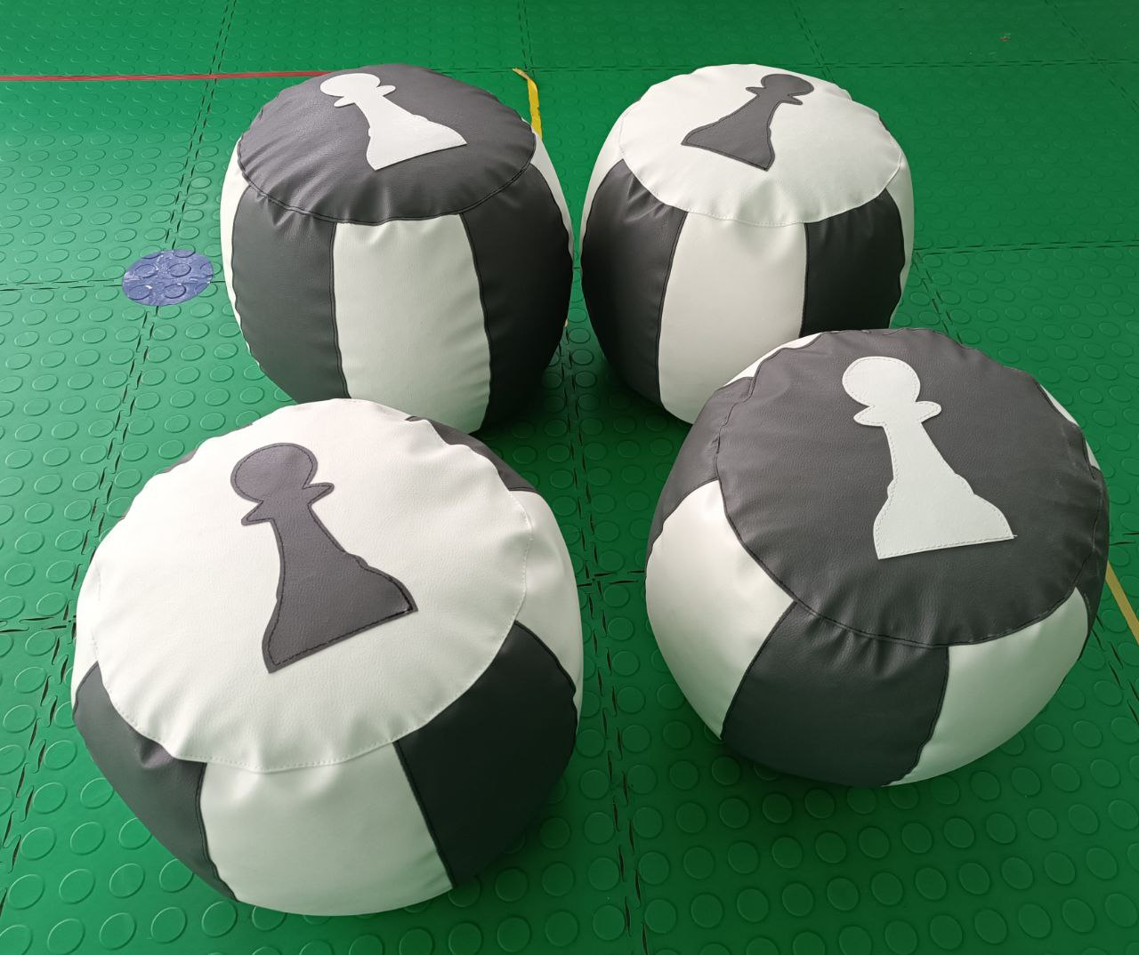
Уголок уединения

Slide 7
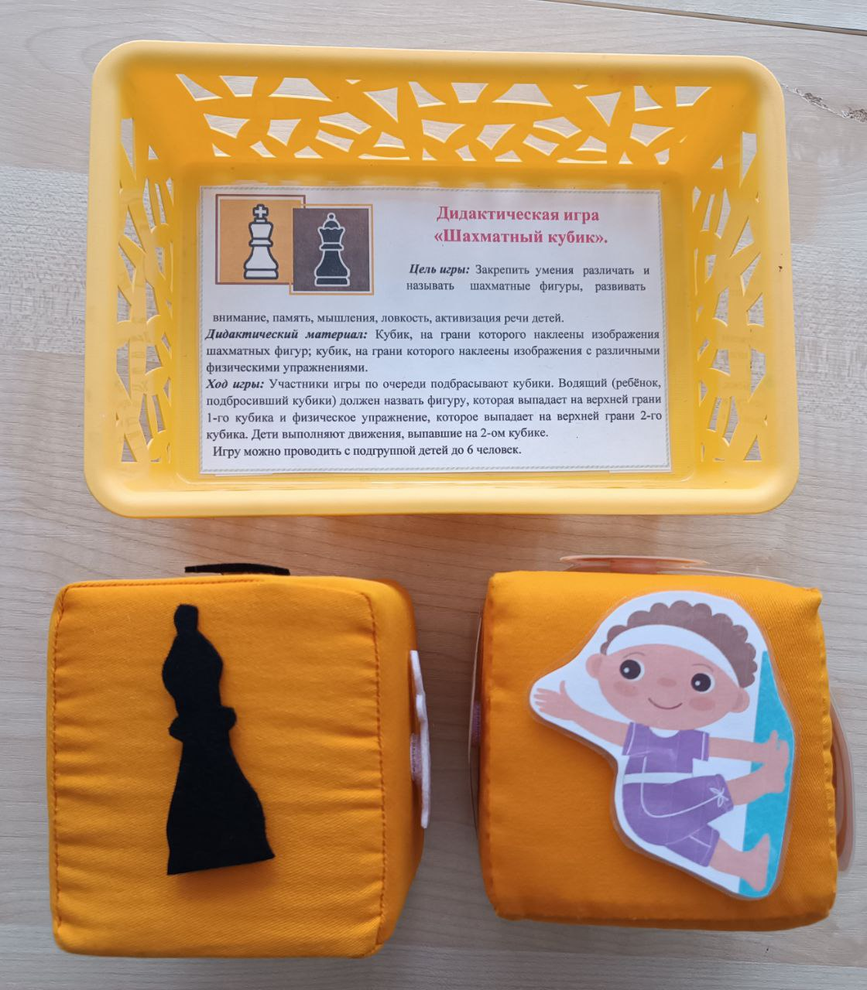
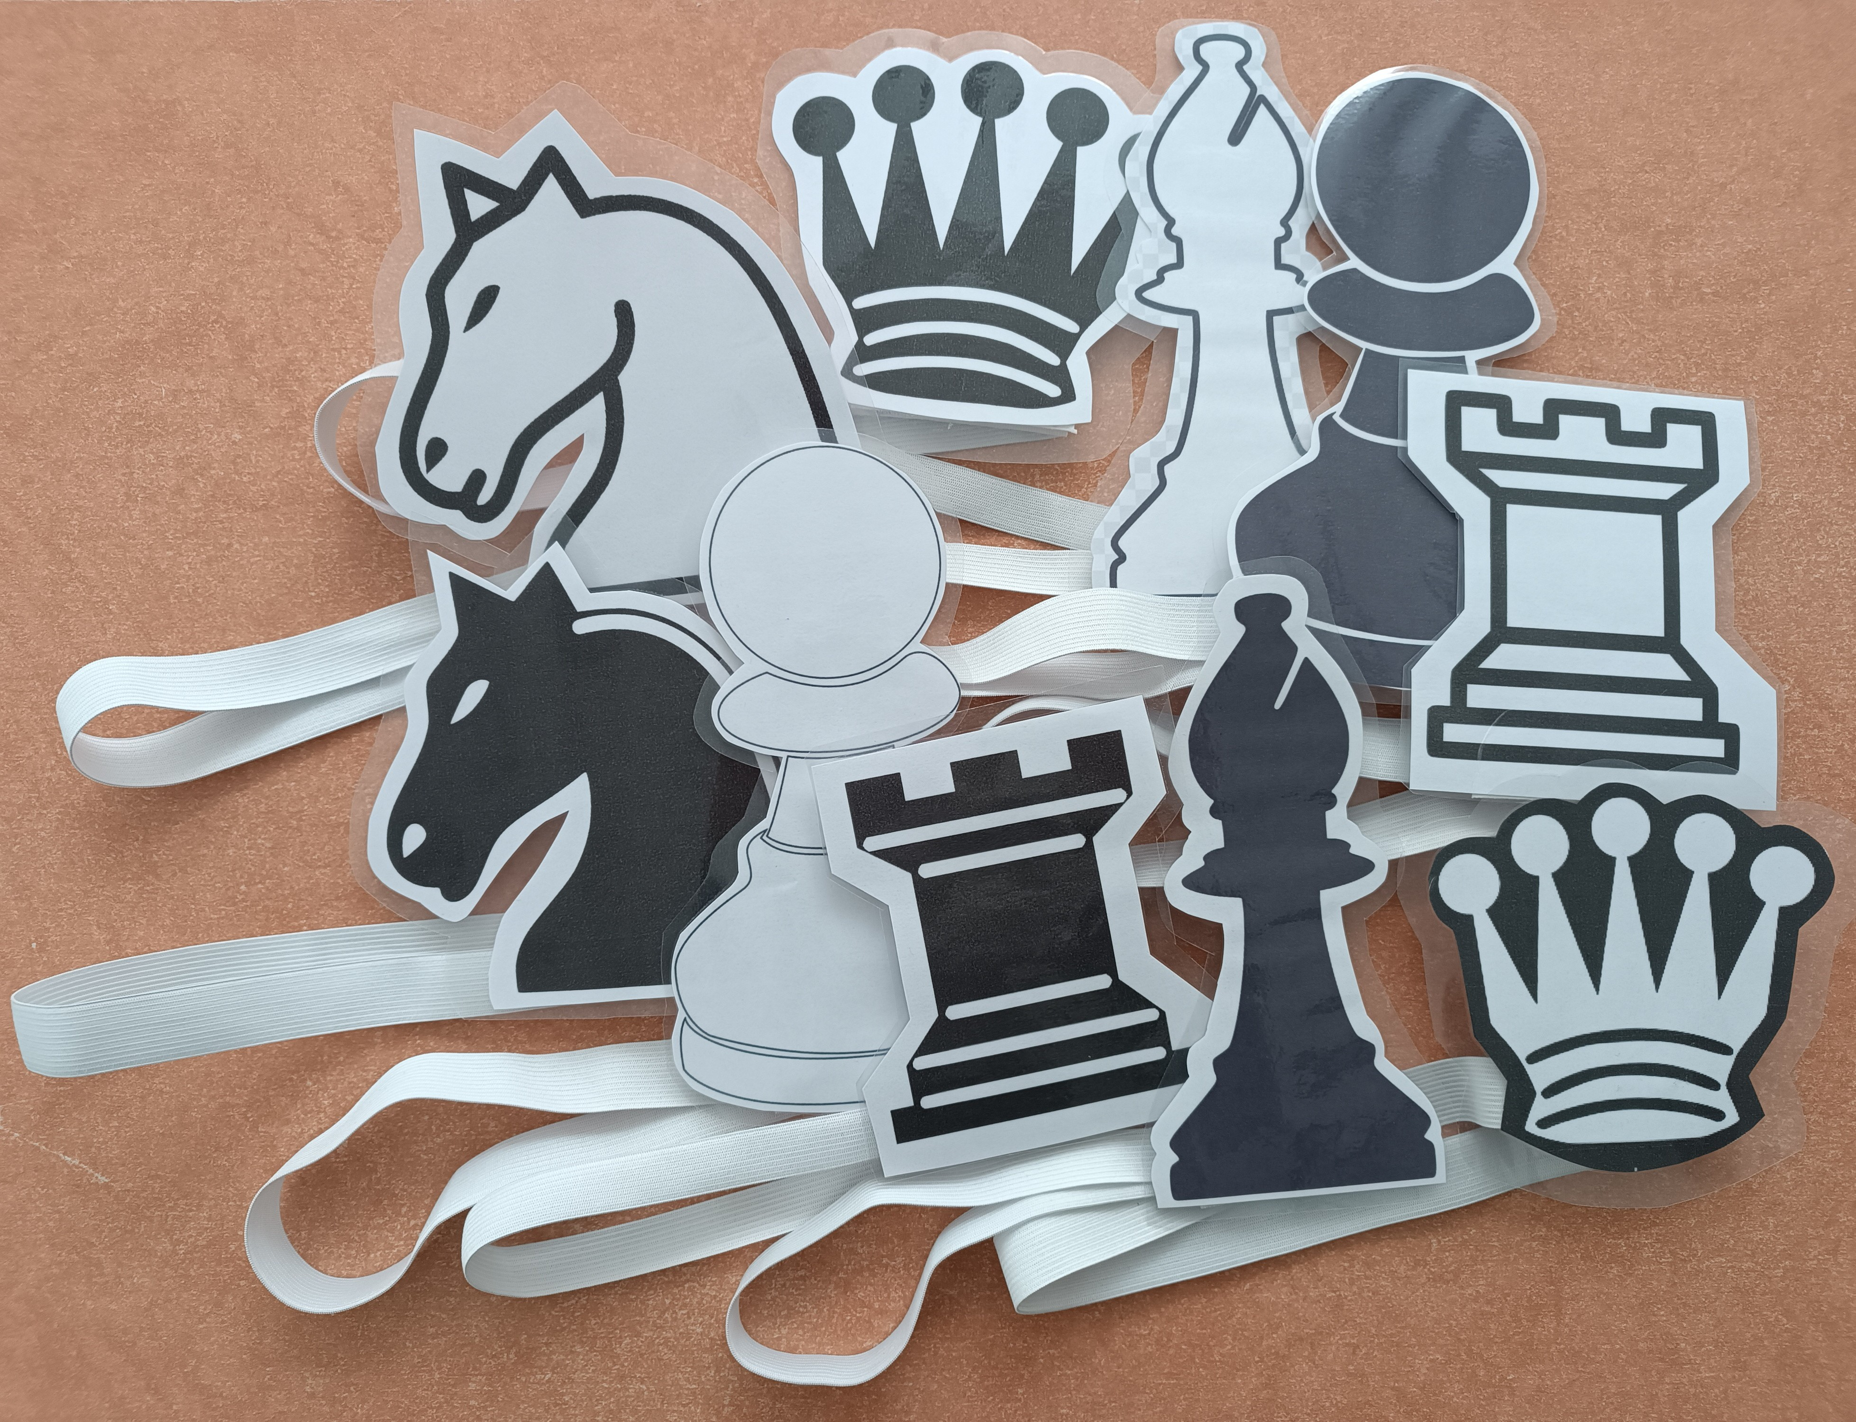
Уголок физического воспитания

Slide 8
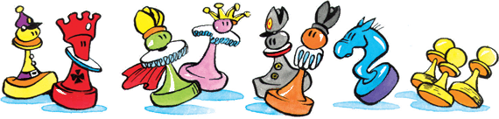
Спасибо за внимание!

